Slide 1
LAB - 03
陳培殷
國立成功大學 資訊工程系

Slide 2
Outline
Combinational circuit
HDL介紹
Lab I – Full adder
Notes:
HDL介紹建議到part V

Slide 3
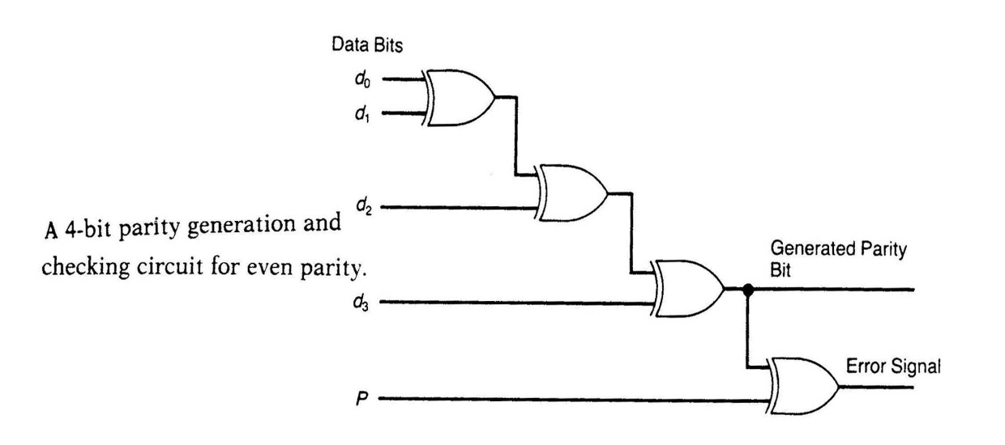
Combinational Circuit
組合電路是一種邏輯電路，它任一時刻的輸出值，僅與目前的(present)輸入值有關，而與先前的(previous)輸入值無關
在電路結構上，組合電路由各種邏輯閘組成，電路中無記憶元件與反饋線
與之相對的則是循序邏輯電路，循序邏輯電路的輸出結果與目前的輸入及先前的輸入都有關係

Slide 4
Outline
Combinational circuit
HDL介紹
Lab I – Full adder
Notes:
HDL介紹建議到part V

Slide 5
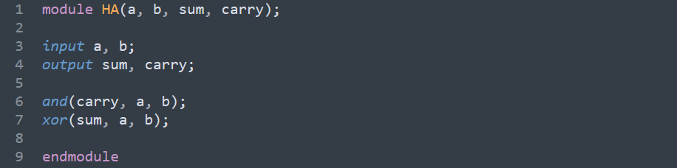
HDL介紹
Verilog是一種用於描述、設計數位電路的硬體描述語言(HDL)
為了描述複雜的硬體電路，可以將功能劃分為不同模組，以Top-Down方式進行設計，提高開發效率

Slide 6
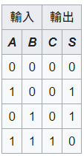
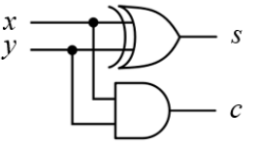
HDL介紹
以半加器電路為例
半加器(Half adder)
1 bit的半加器會接受兩個1 bit的輸入，並輸出兩個1 bit的訊號，分別為sum及carry

Slide 7
HDL介紹
半加器之verilog電路
輸入a、b；輸出sum、carry
宣告時若未特別給定bit數，則該訊號為1 bit
給定bit數，ex: input [2:0] a;
模組宣告
輸入/輸出腳位宣告

Slide 8
HDL介紹
Verilog可使用三種方式來描述電路
Structural description:
Ex: and(out, in1, in2)、xor(out, in1, in2)
有多個相同module時，需給定每個module名稱，ex: or u1(out, in1, in2)
也可以呼叫使用者自訂的module，ex: HA half_adder(in1, in2, s, c)
and閘
xor閘

Slide 9
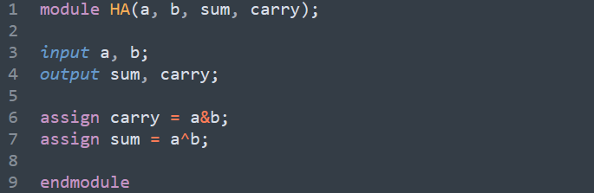
HDL介紹
Data flow description:
使用continuous assignment，當右式變動時，左式的值會跟著隨時變化
輸出不可包含輸入，ex: assign a = a + 1
同一個訊號只能被assign一次

Slide 10
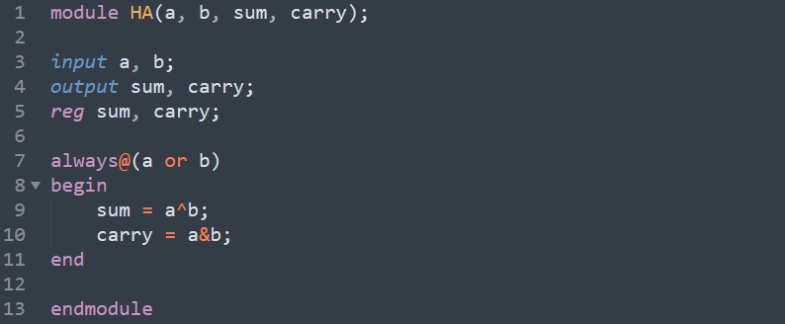
HDL介紹
Behavior description:
又稱作procedural assignment，會依照條件來觸發
當always block的sensitivity list裡的訊號發生改變，就會執行一次該block的程式
設計combination電路時，可用” * ”取代sensitivity list內容
Sensitivity list

Slide 11
HDL介紹
Data flow description vs Behavior description:
Data flow description中，運算結果須接至wire變數(input、output預設為wire)
Behavior description中，運算結果須存至reg變數
宣告sum及carry
為reg變數
wire變數
Data flow description
Behavior description

Slide 12
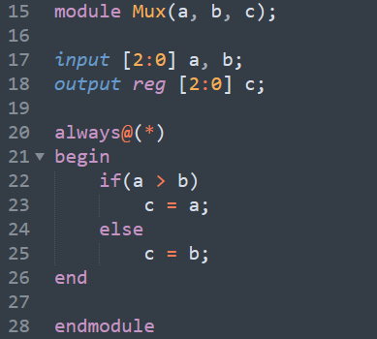
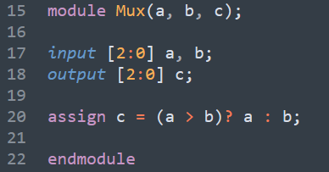
HDL介紹
Data flow description vs Behavior description:
Data flow description中，條件判斷以三元運算子進行
Behavior description中，可使用三元運算子、if-else、case進行條件判斷
Data flow description
Behavior description

Slide 13
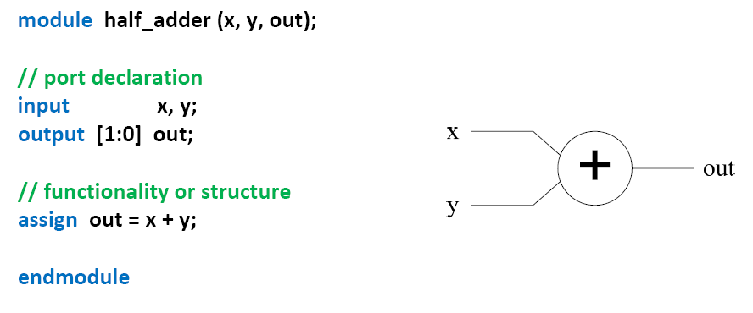
HDL介紹 – Example (1/4)
使用data flow description進行算數運算(+、-、*、/)
2 bits wire變數

Slide 14
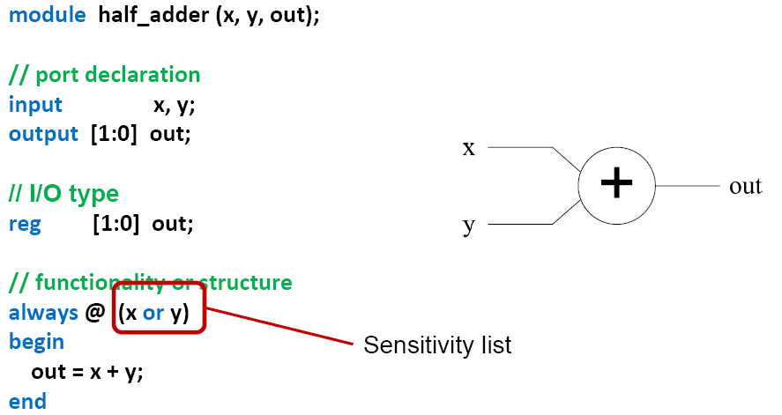
HDL介紹 – Example (2/4)
使用behavior description進行算數運算(+、-、*、/)
2 bits reg變數

Slide 15
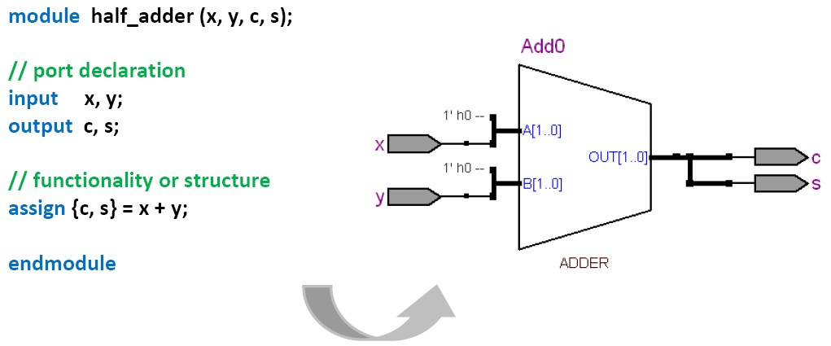
HDL介紹 – Example (3/4)
Data flow description
將兩個1 bit wire變數
串接為2 bits
2-bit 加法器

Slide 16
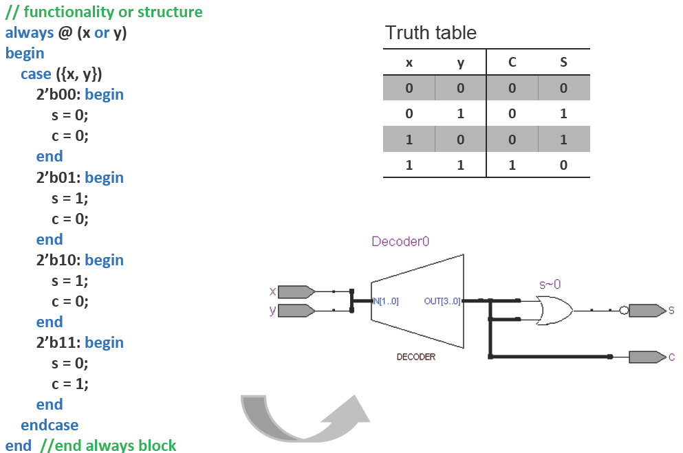
HDL介紹 – Example (4/4)
使用behavior description搭配truth table完成功能

Slide 17
Outline
Combinational circuit
HDL介紹
Lab I – Full adder
Notes:
HDL介紹建議到part V

Slide 18
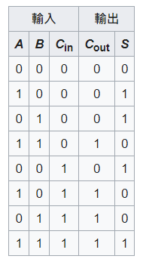
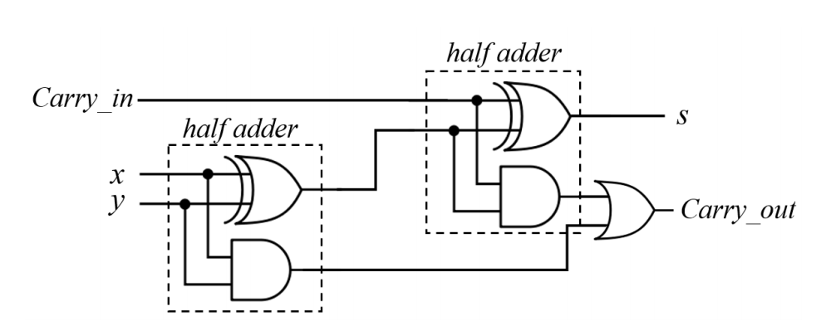
Lab 1 – Full Adder
Full Adder
由 2 個 half adder 可組成一個full adder
輸入兩個數及carry_{in}；輸出sum及carry_{out}

Slide 19
Lab 1 – Full Adder
請分別以Structural、Data Flow、Behavior三種方式完成full adder
Input訊號為x、y及c_in；輸出訊號為sum及c_out
輸入及輸出訊號皆為1 bit

Slide 20

Notice for Lab I
使用Structural description撰寫時，需呼叫已完成的half adder模組
呼叫方式分為兩種，可將訊號依據half adder模組腳位順序傳入，也可直接標明輸入訊號和腳位的對應方式
中間過程的結果可額外宣告wire變數儲存

Slide 21
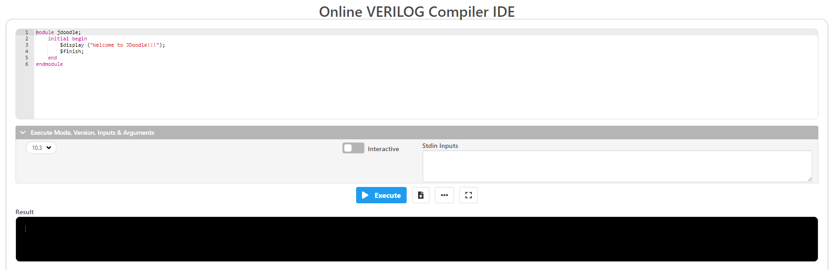
Notice for Lab I
驗證方式:
Step 1: 前往verilog線上模擬網站: https://www.jdoodle.com/execute-verilog-online/
Step 2: 將moodle上的testbench code整段貼上
Step 3: 修改full adder module
Step 4: 按下Execute按鈕，確認模擬結果是否正確
Step 2 & step 3
Step 4

Slide 22
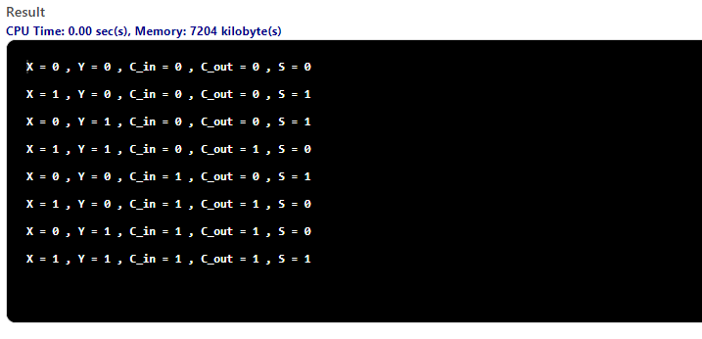
Notice for Lab I
模擬結果

